Slide 1
Спасите голос
феи Песни.

Slide 3
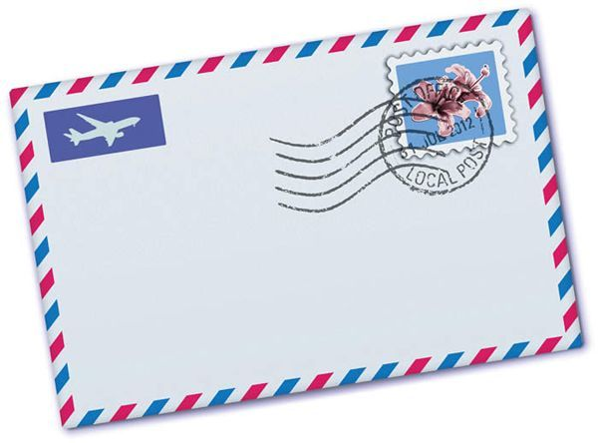
Детям
средней группы
детского сада

Slide 4
Здравствуйте, дорогие ребята!
Пишет вам фея Песня. Злая колдунья Скрипунья украла мой голос, раскидала все нотки моего голоса.
Я теперь не могу петь.
Помогите мне, пожалуйста!

Slide 5
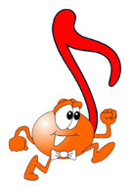

Slide 6
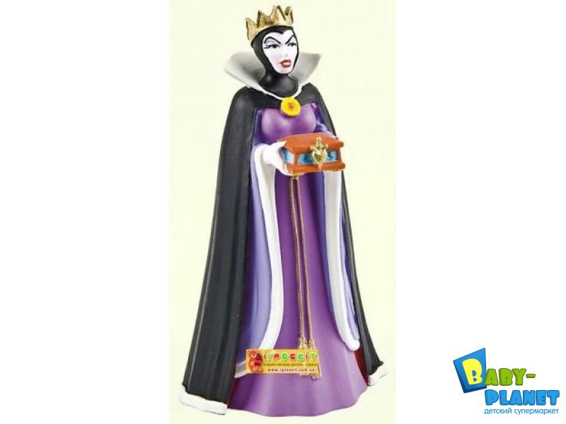

Slide 8
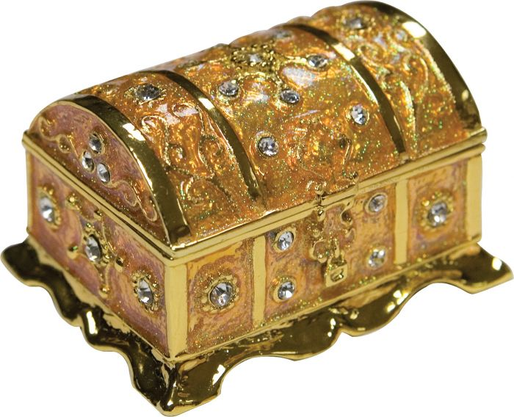

Slide 14
Какие вы, ребята, молодцы! Справились со всеми испытаниями колдуньи Скрипуньи. А в знак благодарности я, фея Песня, всем дарю нотки моей песенки

Slide 16
Подготовила:
Музыкальный руководитель
Концова О.П.

